Slide 1
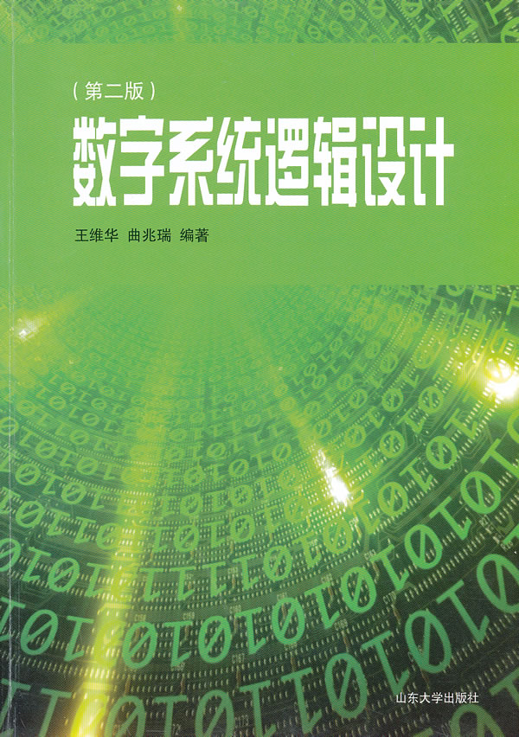
第四章 触发器
数字系统逻辑设计
Digital System and Logic Design
主编：王维华、曲兆瑞
山东大学出版社
主讲人：张瑞华
山东大学 计算机科学与技术学院

Slide 2

内容提要
4.1 触发器概述
4.2 触发器的逻辑功能
4.3 边沿触发器
4.4 触发器的触发方式
4.5 触发器的功能转换

Slide 3
4.4 触发器方式及集成触发器
4.4.1 触发方式
  逻辑功能：输入和输出的函数关系
  Q’=f(Q,X) 其中X表示输入信号
  触发方式：输入信号的有效条件
    异步触发:输入之间作用，无CP
    同步触发:输入受CP电平控制，CP端无箭头
    边沿触发:输入受CP跳变控制，CP端有箭头
Q
Q
Q
Q
Q
Q
R
R
S
S
R
S
CP
CP
(a)异步RS
(b)同步RS
(c)边沿RS

Slide 4
4.4.1 触发方式
逻辑功能：输入和输出的函数关系
触发方式：输入信号的有效条件
逻辑功能与触发方式的关系
同一种逻辑功能的触发器可以采用不同的触发方式，同一种触发方式也可以用于逻辑功能不同的触发器。但是，JK触发器和T触发器只能采用边沿触发方式。
RS
异步
D
同步
JK
T
边沿

Slide 5


4.4.2 集成触发器
采用集成电路工艺制作，常设有异步输入端及多输入端，如图所示
K
J
Q
Q
R_{D}
S_{D}
K
J
K₂
K₂
K₁
K₁
K₃
J₂
K₃
CP
J₂
J₁
J₁
J₃
J₃
多输入端是指同一功能的信号设置多个输入端，使其使用更为灵活方便。
多个输入端是与的关系

Slide 6
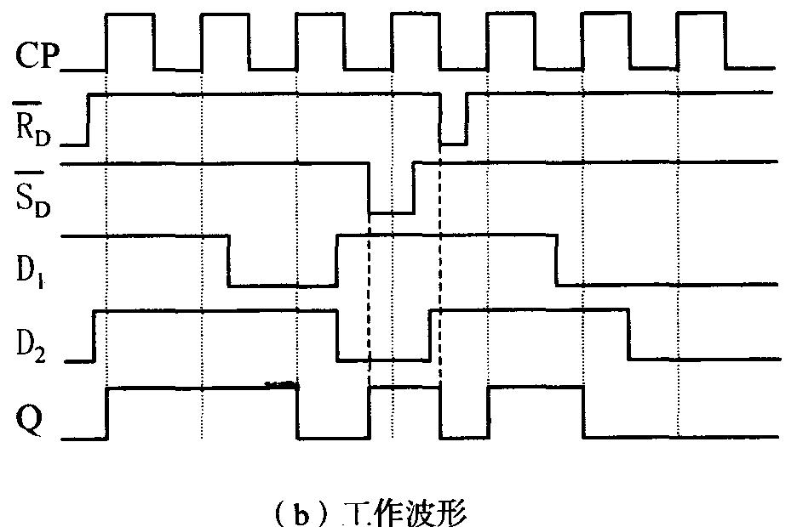

工作波形
异步端作用P124
Q
Q
R_{D}
S_{D}
D
D₂
D₁
CP

Slide 7
4.5 触发器逻辑功能的转换
1、转换的意义
（1）常见的触发器只有JK型和D型触发器。
（2）转换方法具有普遍性。
待求触发器
转换逻辑
已 有
触发器
Q
Q
输入
CP

Slide 8
4.5 触发器逻辑功能的转换
2、转换方法
公式法：利用特性方程联解求转换逻辑。
图形法：利用特性表，驱动表和卡诺图求转换逻辑。

Slide 9
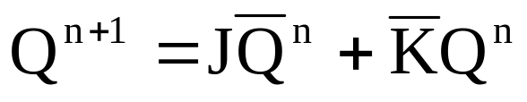
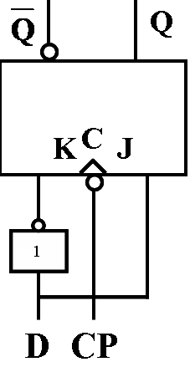
4.5 触发器逻辑功能的转换
3、JK型触发器转换成D、RS触发器
（1）JK→D Q^{n+1}=D
公式法：令Q^{n+1}= D= D(Q+Q)=DQ+DQ
可令：J=D，K=D
若要改变CP上升沿触发，可在时钟端接一个反向器。

Slide 10
4.5 触发器逻辑功能的转换
3、JK型触发器转换成D、RS触发器
（1）JK→D Q^{n+1}=D
图形法：
Q^{n} Q^{n+1} | J K
0 0 0 1 1 0 1 1 | 0 d 1 d d 1 d 0
Q^{n}D | Q^{n+1} | J K
0 0 0 1 1 0 1 1 | 0 1 0 1
0 d
1 d
d 1
d 0
D
D
Q
1
Q
d
d
J=D，K=D
d
d
1

Slide 11
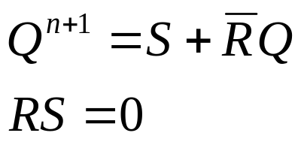
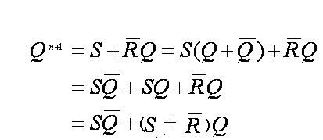

（2）JK→RS
与JK触发器的状态方程比较可得：J=S，K=

Slide 12
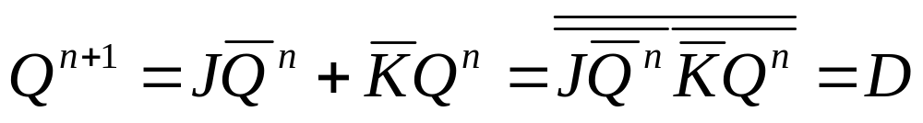

D→JK
CP
Q
K
J
1
&
&
D
&

Slide 13
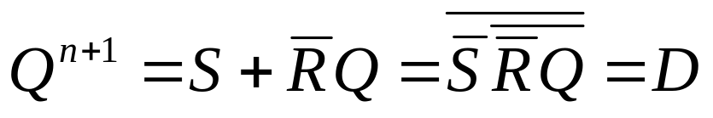
D→RS
CP
Q
1
S
R
&
D
1
&

Slide 14
第四章 小 结
一、触发器和门电路一样，也是组成数字电路的基本逻辑单元。它有两个基本特性：
1. 有两个稳定的状态（0 状态和 1 状态）。
2. 在外信号作用下，两个稳定状态可相互转换；没有外信号作用时，保持原状态不变。
因此，触发器具有记忆功能，常用来保存二进制信息。
二、触发器的逻辑功能
指触发器输出的次态 Q’ 与输出的现态 Q 及输入
信号之间的逻辑关系。触发器逻辑功能的描述方法主要
有特性表、卡诺图、特性方程、状态转换图和波形图
（时序图）。

Slide 15
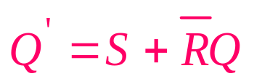

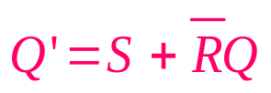


二、触发器的分类
1. 根据电路结构不同，触发器可分为
（1）基本触发器：输入信号电平直接控制。
特性方程
（约束条件）
（2）同步触发器：时钟电平直接控制。
CP = 1（或 0）时有效
特性方程
同步 RS 触发器
同步 D 触发器

Slide 16
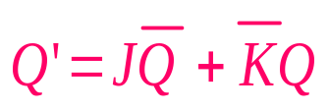
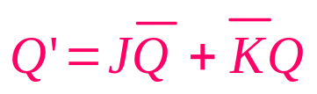
二、触发器的分类(续)
1. 根据电路结构不同，触发器可分为
（3）边沿触发器：时钟边沿控制。
CP上升沿（或下降沿）时刻有效
边沿 D 触发器
特性方程
边沿 JK 触发器
（4）主从触发器：主从控制脉冲触发。
CP 下降沿（或上升沿）到来时有效
特性方程
主从 RS 触发器
主从 JK 触发器

Slide 17


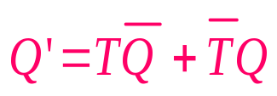
二、触发器的分类
2. 根据逻辑功能不同，时钟触发器可分为
（1）RS 触发器
（约束条件）
（2）D 触发器
（3）JK 触发器
（4）T 触发器
利用特性方程可实现不同功能触发器间逻辑功能的相互转换。

Slide 18


作业
P126练习四
  6 ，8

